Slide 1
«Мой город»
Непосредственно - образовательная деятельность
(коллективное конструирование)

Slide 2
Предварительная работа:
Конструирование жилых, общественных зданий;
Беседы о родном городе;
Экскурсии по городу.
Образовательные задачи:
Закрепить знания детей об архитектуре родного города;
Продолжать учить конструировать по чертежам;
Учить соблюдать симметрию и пропорции;
Учить анализировать конструкции сооружений, определять форму, размер, расположение деталей;
Учить устанавливать связи между функцией детали и ее свойствами в постройке.
Развивающие задачи:
Развивать образное мышление, воображения, инициативу, творчество;
Развивать коллективное творчество.
Воспитательные задачи:
Побуждать к поисковой деятельности детей, самостоятельности;
Воспитывать трудолюбие.
Образовательные области: познание, коммуникация, социализация.
Оборудование и материалы: фотографии, коробки разного размера, готовые шаблоны в виде геометрических фигур, счетные палочки, карандаши, альбом для рисования, схемы построек, мелкие игрушки, машинки.
Методы и приемы: сюрпризный момент, беседа, объяснение, рассматривание, демонстрация, анализ, игра.
Место проведения: детская площадка

Slide 3
Ход образовательной деятельности
Предлагаю детям рассмотреть фотографии с изображением города.
Проводится беседа о городе.
- Какие здания вы видите на фотографии? (жилые дома, магазин, аптека, кинотеатр. Есть высокие, многоэтажные дома, с колоннами, детский сад - двухэтажное здание).
- Как расположены здания и сооружения? (между зданиями есть проходы, чтобы могли пройти люди, проехать машины).
- Какие должны быть здания в городе, чтобы жителям там комфортно жилось? (магазин, аптека, почта, дома, детский сад).
- Кто проектирует и строит дома? (архитектор проектирует дома, а строители их строят) .
Какие должны быть архитектурные сооружения? (красивые, прочные, устойчивые).
Давайте и мы сегодня станем строителями и построим наш город. Подойдите к беседке, (в беседке лежат коробки разного размера).
- Что это? (коробки)
- Посмотрите, они какие - то невеселые.
- Чего не хватает на них, для того, чтобы из них можно было построить дома? (окон, дверей).
- Давайте подойдем к столу, посмотрите здесь лежат готовые окна, двери, схемы готовых домов.
- Выберете, что вам нужно для того, чтобы украсить коробки. Подумайте сколько вам понадобится коробок, какой вы хотите построить дом.
А теперь подберите строительный материал начинайте постройку.
Физкультминутка

Slide 4
Люблю по городу шагать, | Дети шагают на месте
Люблю смотреть, люблю читать.
Площадь – раз, | На каждое название загибают по одному пальцу
Почта – два,
Три – фонтан-красавец,
А четыре – наш Дворец.
Пять – по парку я гуляю,
Всякий уголок в нем знаю.
Шесть – на стадион хожу,
Там с ребятами дружу.
Семь – конечно наш детсад,
Каждый побывать в нем рад!
Восемь – детская площадка –
Здесь качели и лошадка.
Девять – новый магазин,
Много ярких в нем витрин.

Slide 5
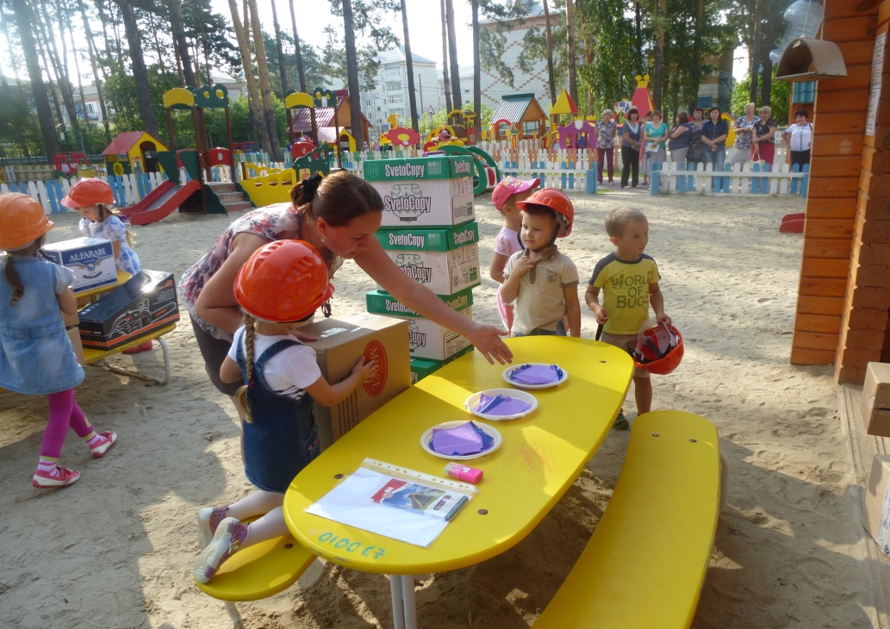
Десять – из-за поворота
Вижу школьные ворота.
Очень любим мы наш город, | Дети останавливаются и разжимают кулачки
Он красив и вечно молод.
В ходе строительства оказываю помощь, советую, наблюдаю за деятельностью детей (их взаимодействие в совместном строительстве, как договариваются, распределяют функции).
Рассматривание законченных построек.
- Построили город?
-Нравятся вам постройки?
-Сколько зданий у вас построено?
Поощряю детей за дружную, слаженную работу.
Предлагаю обыграть постройки. Дети берут мелкие игрушки и машинки, разворачивают игру «Город».

